Slide 1
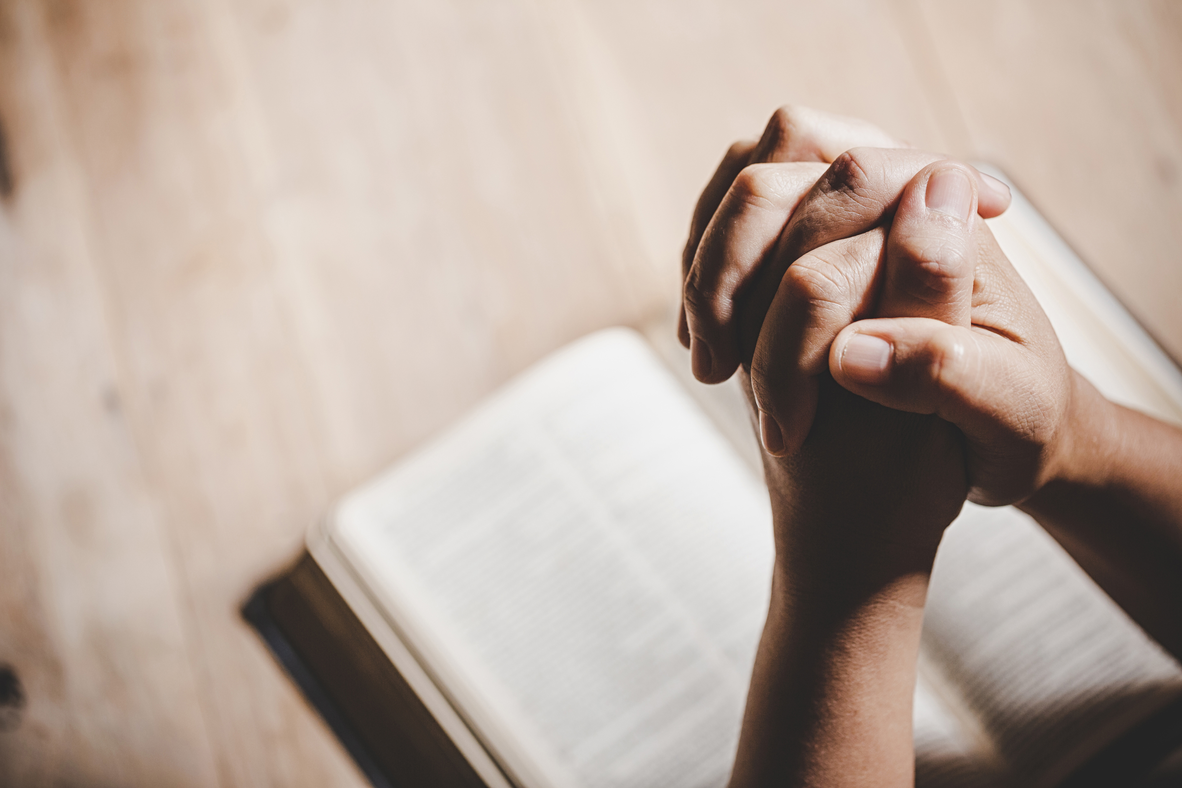



10 November 2023
Migration
Global Community Hour

Slide 2
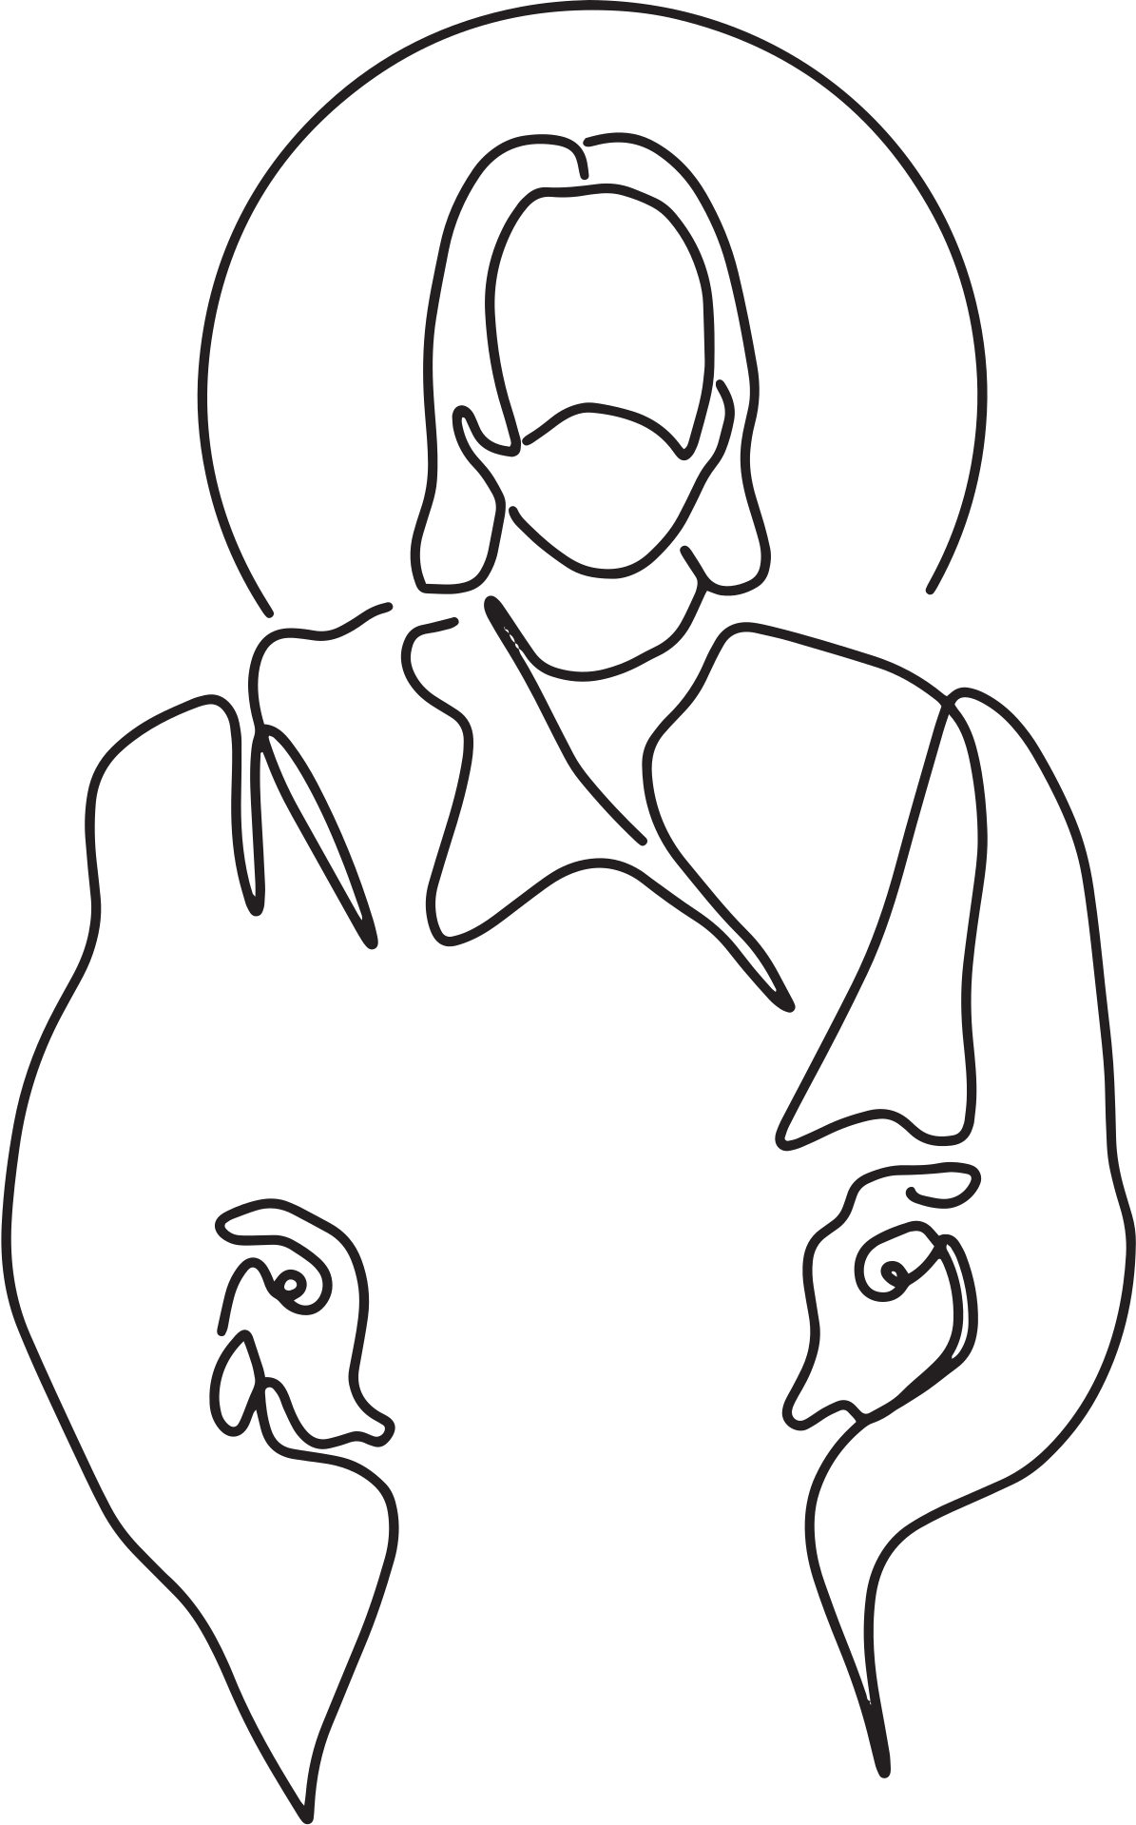
A Pope’s Prayer for Immigrants
Oración del Papa por los inmigrantes
Oração do Papa pelos imigrantes
MERCIFUL GOD, WE PRAY TO YOU
DIOS MISERICORDIOSO, TE ROGAMOS
DEUS MISERICORDIOSO, NÓS VOS PEDIMOS

Slide 3
FOR ALL THE MEN, WOMEN, AND CHILDREN
WHO HAVE DIED AFTER LEAVING THEIR HOMELANDS IN SEARCH OF A BETTER LIFE.
POR TODOS LOS HOMBRES, MUJERES Y NIÑOS
QUE HAN MUERTO TRAS ABANDONAR SU
PATRIA EN BUSCA DE UNA VIDA MEJOR.
POR TODOS OS HOMENS, MULHERES E
CRIANÇAS QUE MORRERAM DEPOIS DE
TEREM DEIXADO AS SUAS PÁTRIAS EM
BUSCA DE UMA VIDA MELHOR.

Slide 4
THOUGH MANY OF THEIR GRAVES BEAR NO NAME, TO YOU, EACH ONE IS KNOWN, LOVED, AND CHERISHED.
AUNQUE MUCHAS DE SUS TUMBAS NO LLEVAN NOMBRE, PARA TI CADA UNO DE ELLOS ES CONOCIDO, AMADO Y APRECIADO.
EMBORA MUITOS DOS SEUS TÚMULOS NÃO
TENHAM NOME, PARA TI, CADA UM DELES
É CONHECIDO, AMADO E QUERIDO.

Slide 5
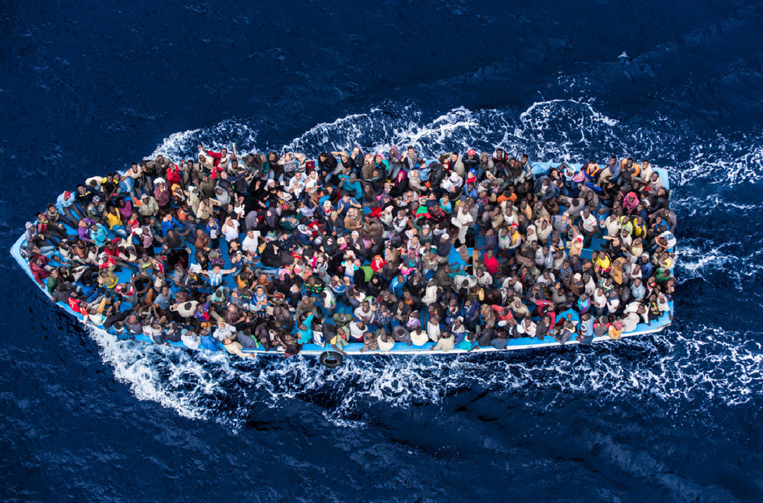

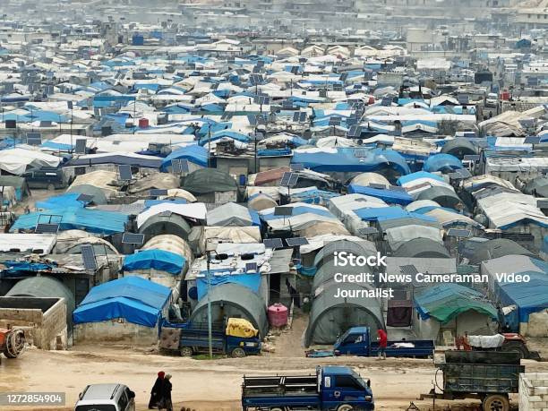
WE TAKE A MOMENT OF SILENCE FOR THESE PETITIONS
GUARDAMOS UN MINUTO DE SILENCIO POR ESTAS PETICIONES
GUARDAMOS UM MINUTO DE SILÊNCIO PARA ESTAS PETIÇÕES
Notes:
https://images.app.goo.gl/yGs8dDrsYNdCopF19

Slide 6
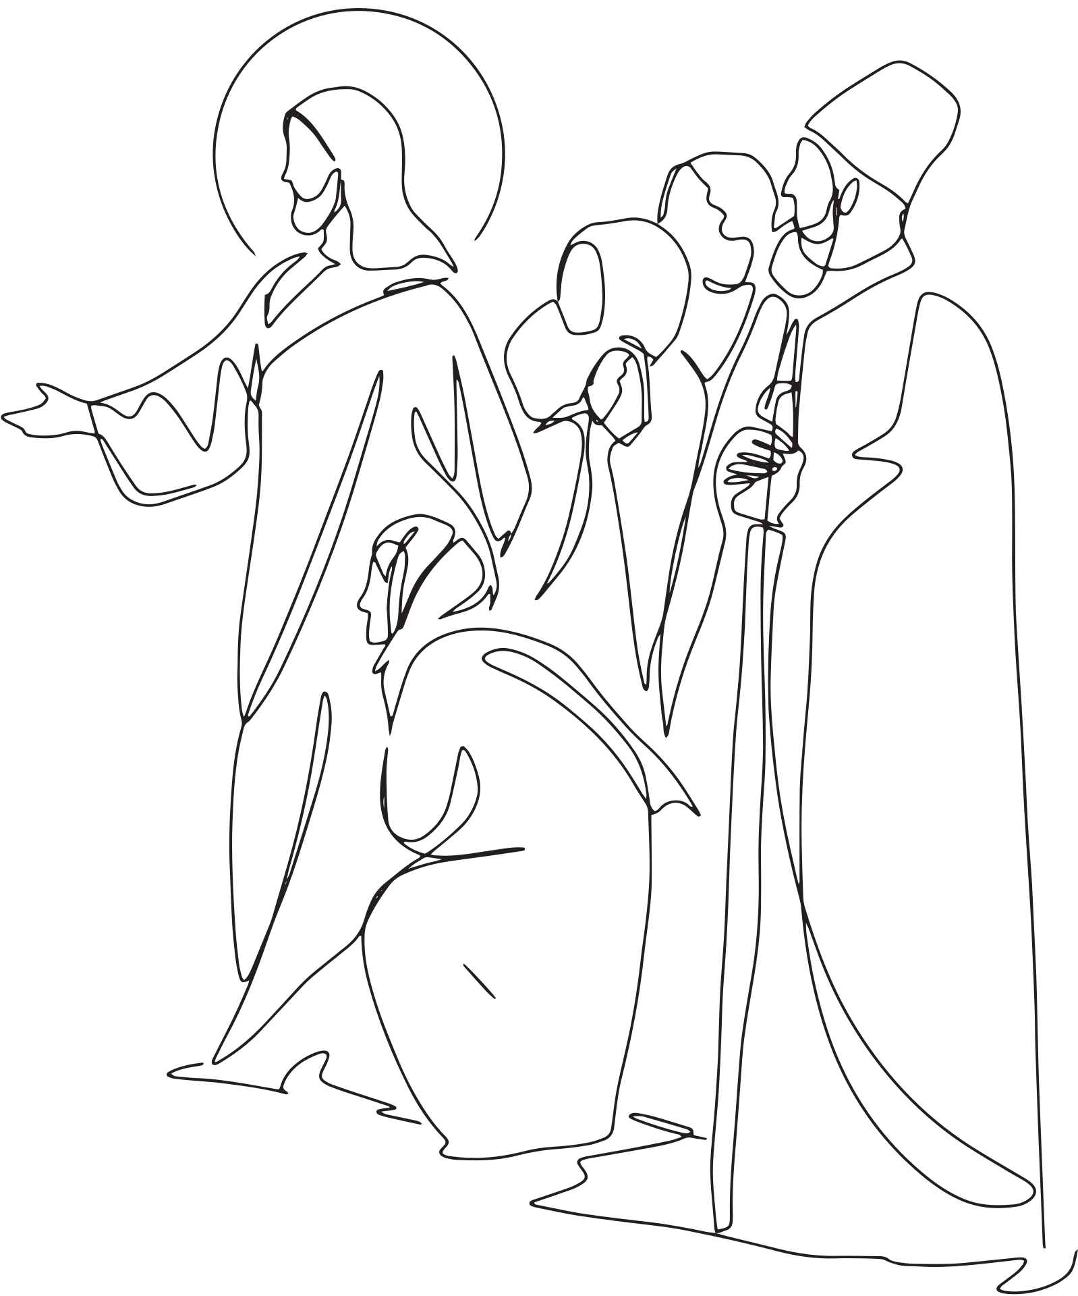
MAY WE NEVER FORGET THEM,
BUT HONOUR THEIR SACRIFICE WITH DEEDS MORE THAN WORDS.
QUE NUNCA LOS OLVIDEMOS
SINO QUE HONREMOS SU SACRIFICIO CON HECHOS MÁS QUE CON PALABRAS.
QUE NUNCA OS ESQUEÇAMOS,
MAS HONRAR O SEU SACRIFÍCIO COM ACTOS MAIS DO QUE COM PALAVRAS.

Slide 7
WE ENTRUST TO YOU ALL THOSE WHO HAVE MADE THIS JOURNEY,
ENDURING FEAR, UNCERTAINTY AND HUMILIATION, IN ORDER TO REACH A PLACE OF SAFETY AND HOPE.
TE ENCOMENDAMOS A TODOS LOS QUE HAN HECHO
ESTE VIAJE,
SOPORTANDO EL MIEDO, LA INCERTIDUMBRE Y LA HUMILLACIÓN, PARA LLEGAR A UN LUGAR SEGURO Y LLENO DE ESPERANZA.
CONFIAMOS-VOS TODOS AQUELES QUE FIZERAM ESTE CAMINHO,
SUPORTANDO O MEDO, A INCERTEZA E A HUMILHAÇÃO, PARA CHEGAR A UM LUGAR DE SEGURANÇA E DE ESPERANÇA.

Slide 8
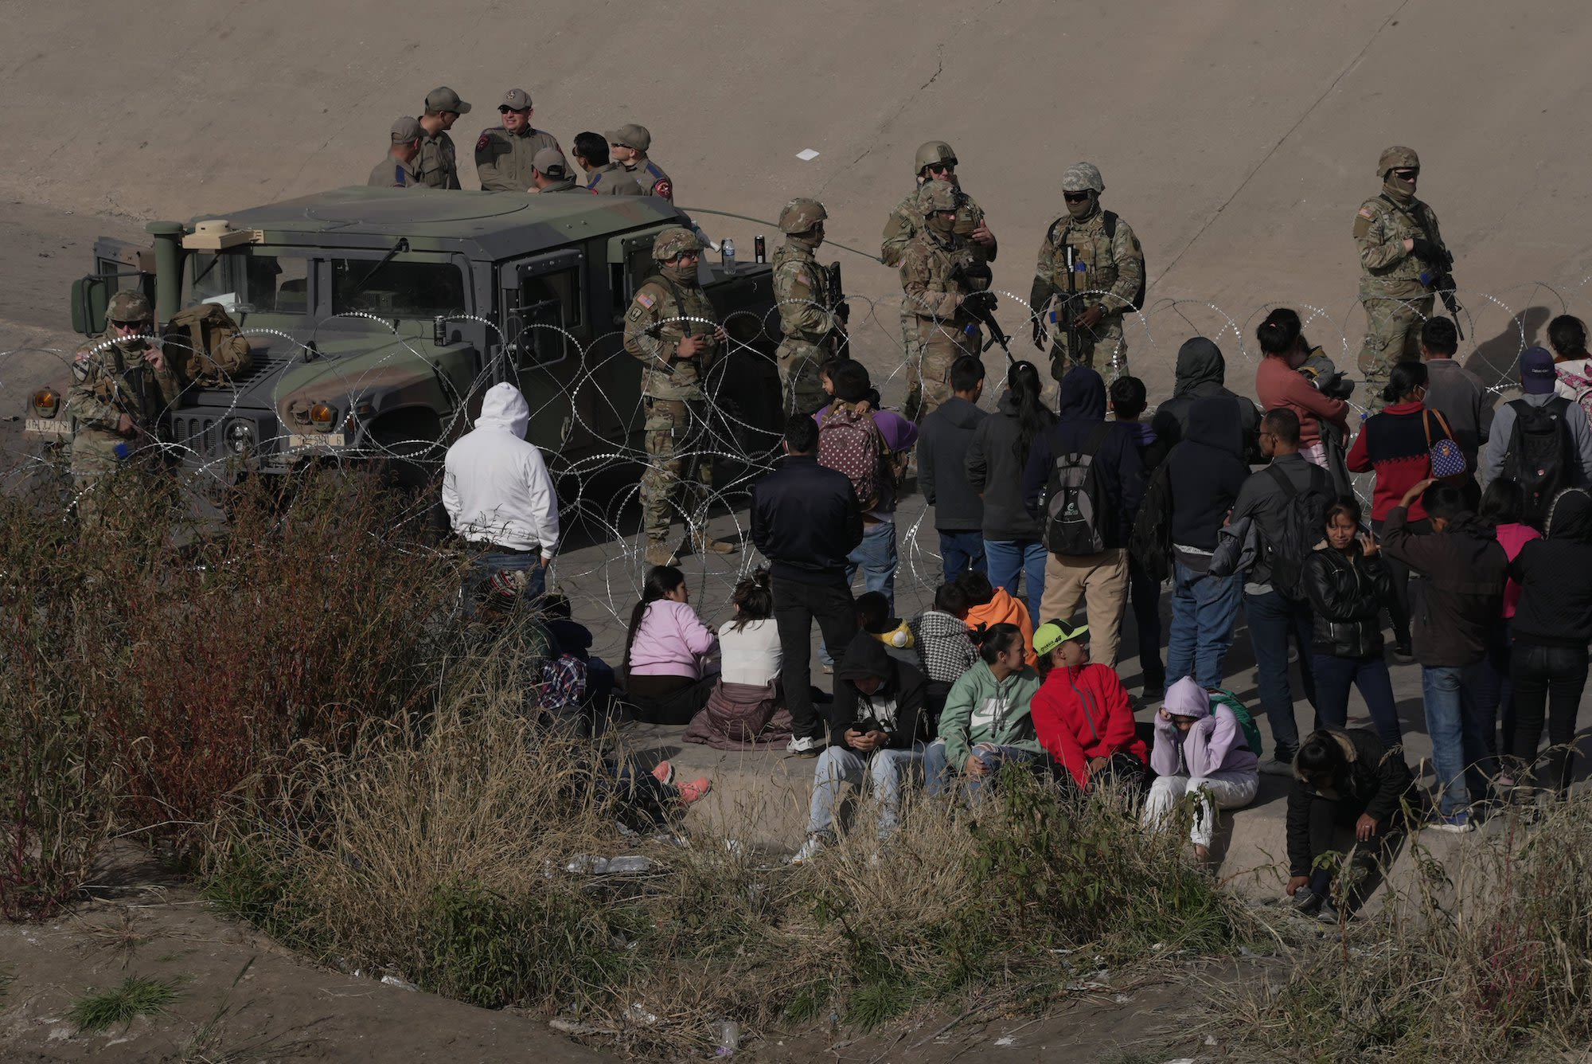
Notes:
file:///private/var/folders/5r/z272yg_s7kgc74nmj_22mj840000gn/T/com.microsoft.Outlook/Outlook%20Temp/refugee-camp-where-more-than-1-million-people-live-atme-camp-idlib-syria-gm1272854904-375007109%5B2%5D.htm

Slide 9
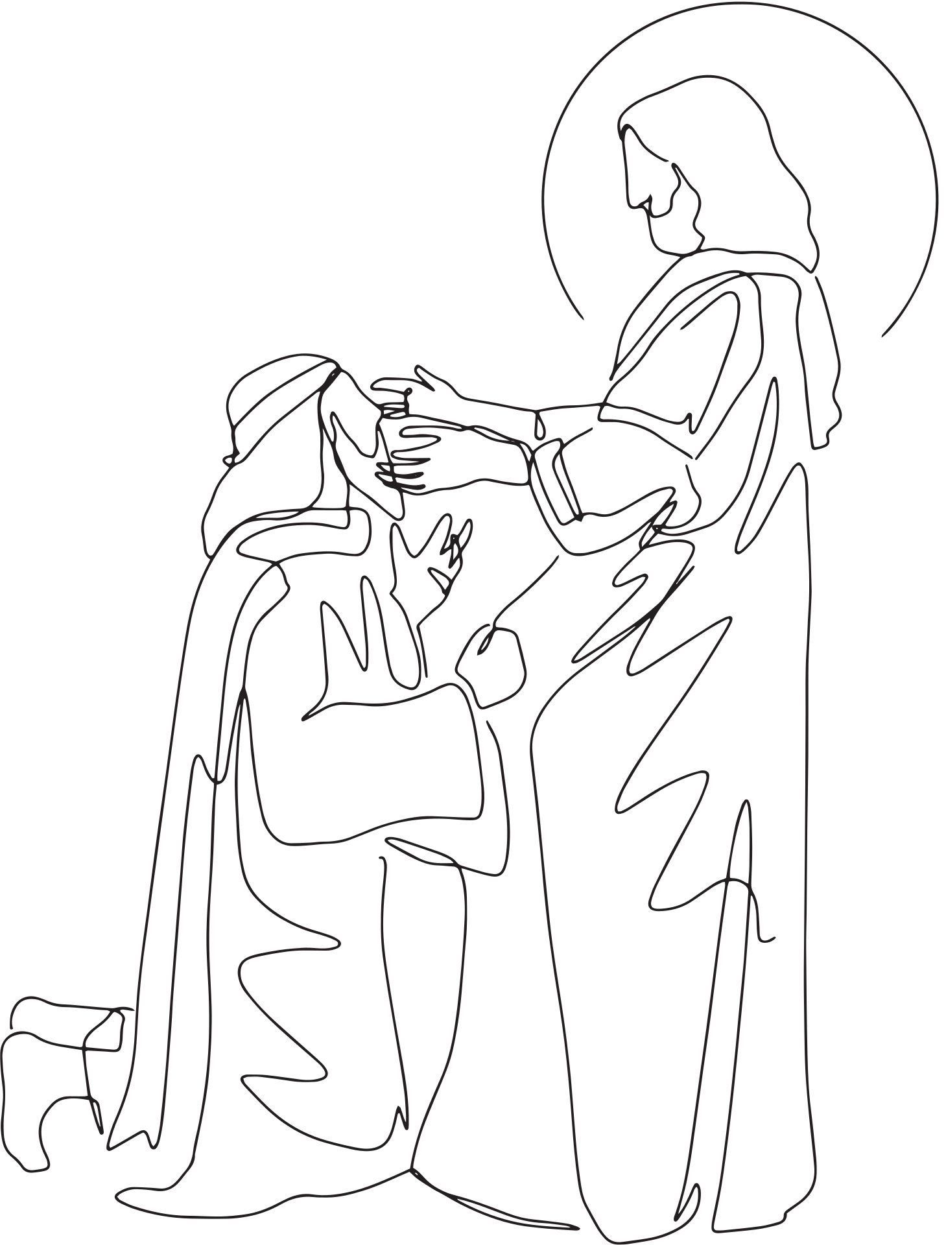
JUST AS YOU NEVER ABANDONED YOUR SON
AS HE WAS BROUGHT TO A SAFE PLACE BY MARY AND JOSEPH,
ASÍ COMO NUNCA ABANDONASTE A TU HIJO
CUANDO FUE LLEVADO A UN LUGAR SEGURO POR MARÍA Y JOSÉ,
TAL COMO NUNCA ABANDONASTE O TEU
FILHO QUANDO ELE FOI LEVADO PARA
UM LUGAR SEGURO POR MARIA E JOSÉ,

Slide 10
SO NOW BE CLOSE TO THESE,
YOUR SONS AND DAUGHTERS,
THROUGH OUR TENDERNESS AND PROTECTION.
ASÍ QUE AHORA ESTAD CERCA DE ESTOS
TUS HIJOS E HIJAS,
POR NUESTRA TERNURA Y PROTECCIÓN.
POR ISSO, AGORA ESTEJAM PERTO DELES,
OS VOSSOS FILHOS E FILHAS,
ATRAVÉS DA NOSSA TERNURA E PROTEÇÃO.

Slide 11

SYRIAN REFUGEE CAMP
POPULATION: 1 MILLION
CAMPO DE REFUGIADOS SIRIOS
POBLACIÓN: 1 MILLÓN
CAMPO DE REFUGIADOS SÍRIOS
POPULAÇÃO: 1 MILHÃO
Notes:
file:///private/var/folders/5r/z272yg_s7kgc74nmj_22mj840000gn/T/com.microsoft.Outlook/Outlook%20Temp/refugee-camp-where-more-than-1-million-people-live-atme-camp-idlib-syria-gm1272854904-375007109%5B2%5D.htm

Slide 12
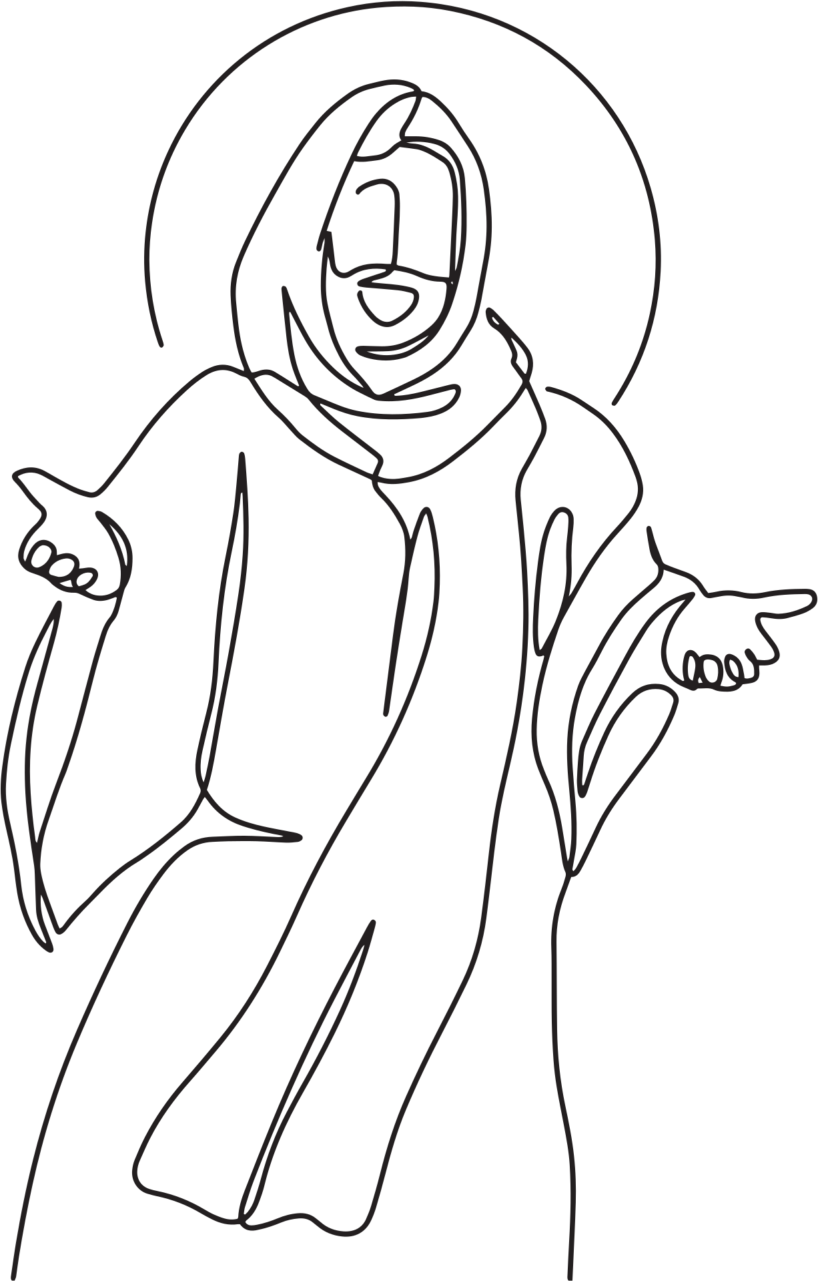
IN CARING FOR THEM,
MAY WE SEEK A WORLD WHERE NONE ARE FORCED TO LEAVE THEIR HOME,
AL CUIDAR DE ELLOS,
BUSQUEMOS UN MUNDO EN EL QUE NADIE SE VEA OBLIGADO A ABANDONAR SU HOGAR,
AO CUIDAR DELES,
QUE PROCUREMOS UM MUNDO ONDE NINGUÉM SEJA OBRIGADO A DEIXAR A SUA CASA,

Slide 13
AND WHERE ALL CAN LIVE IN
FREEDOM, DIGNITY, AND PEACE.
Y DONDE TODOS PUEDAN VIVIR EN
LIBERTAD, DIGNIDAD Y PAZ.
E ONDE TODOS POSSAM VIVER EM
LIBERDADE, DIGNIDADE E PAZ.

Slide 14
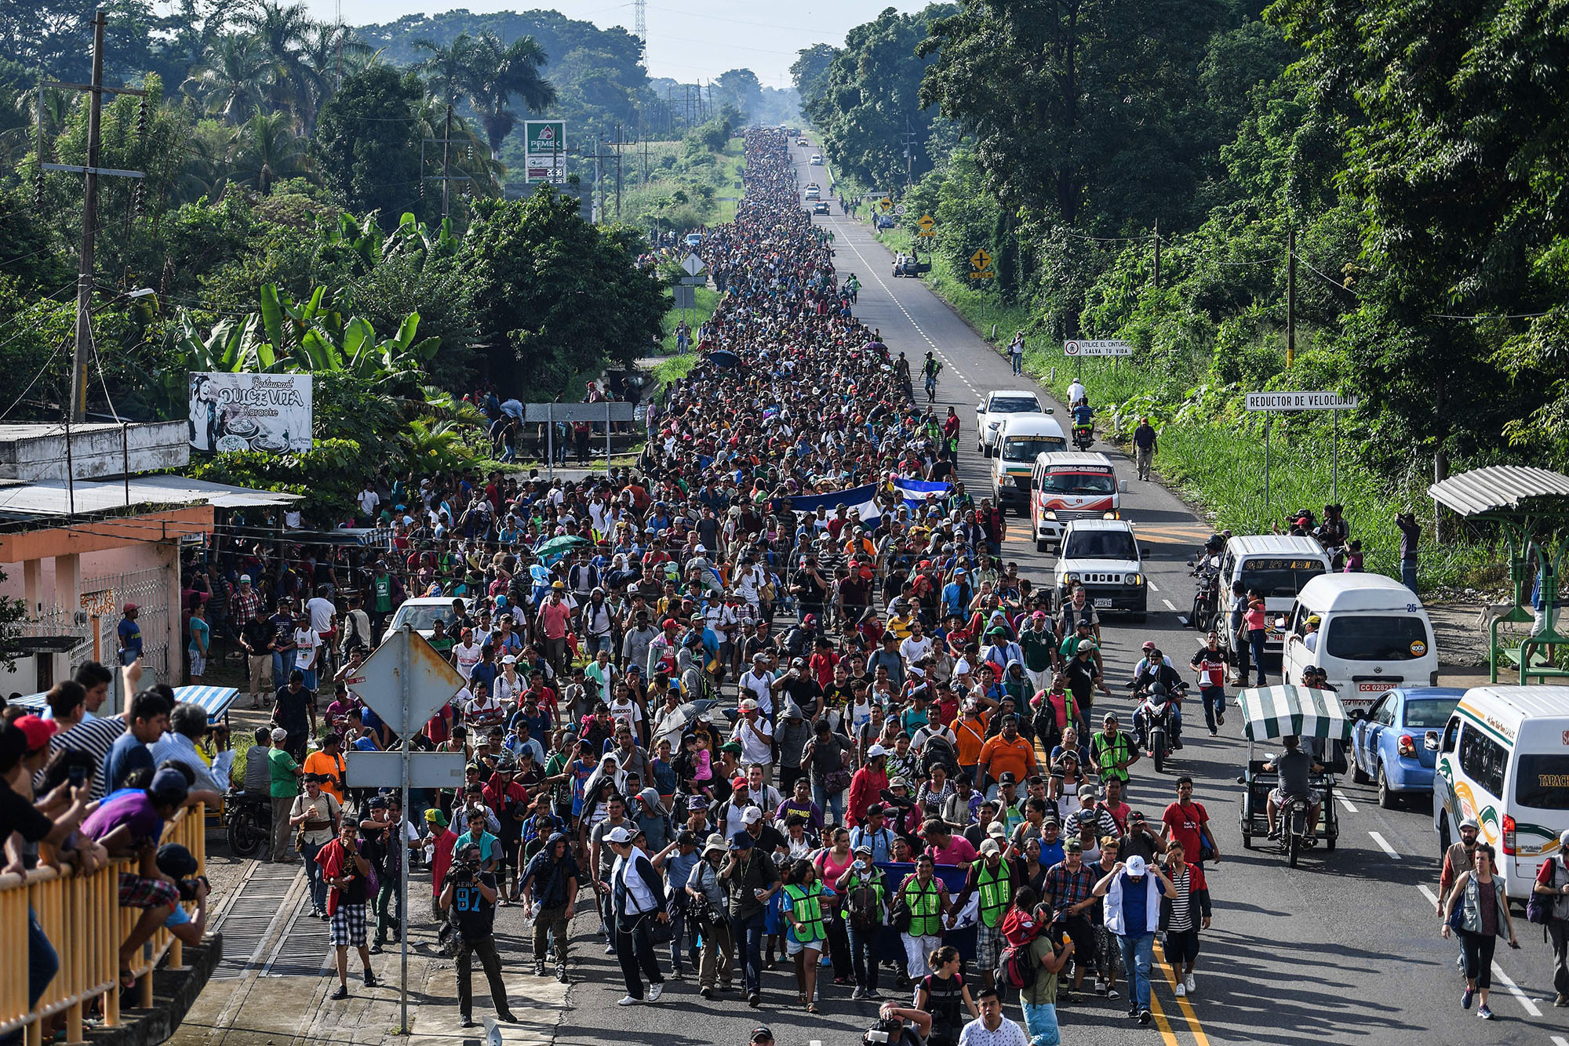
Notes:
file:///private/var/folders/5r/z272yg_s7kgc74nmj_22mj840000gn/T/com.microsoft.Outlook/Outlook%20Temp/refugee-camp-where-more-than-1-million-people-live-atme-camp-idlib-syria-gm1272854904-375007109%5B2%5D.htm

Slide 15
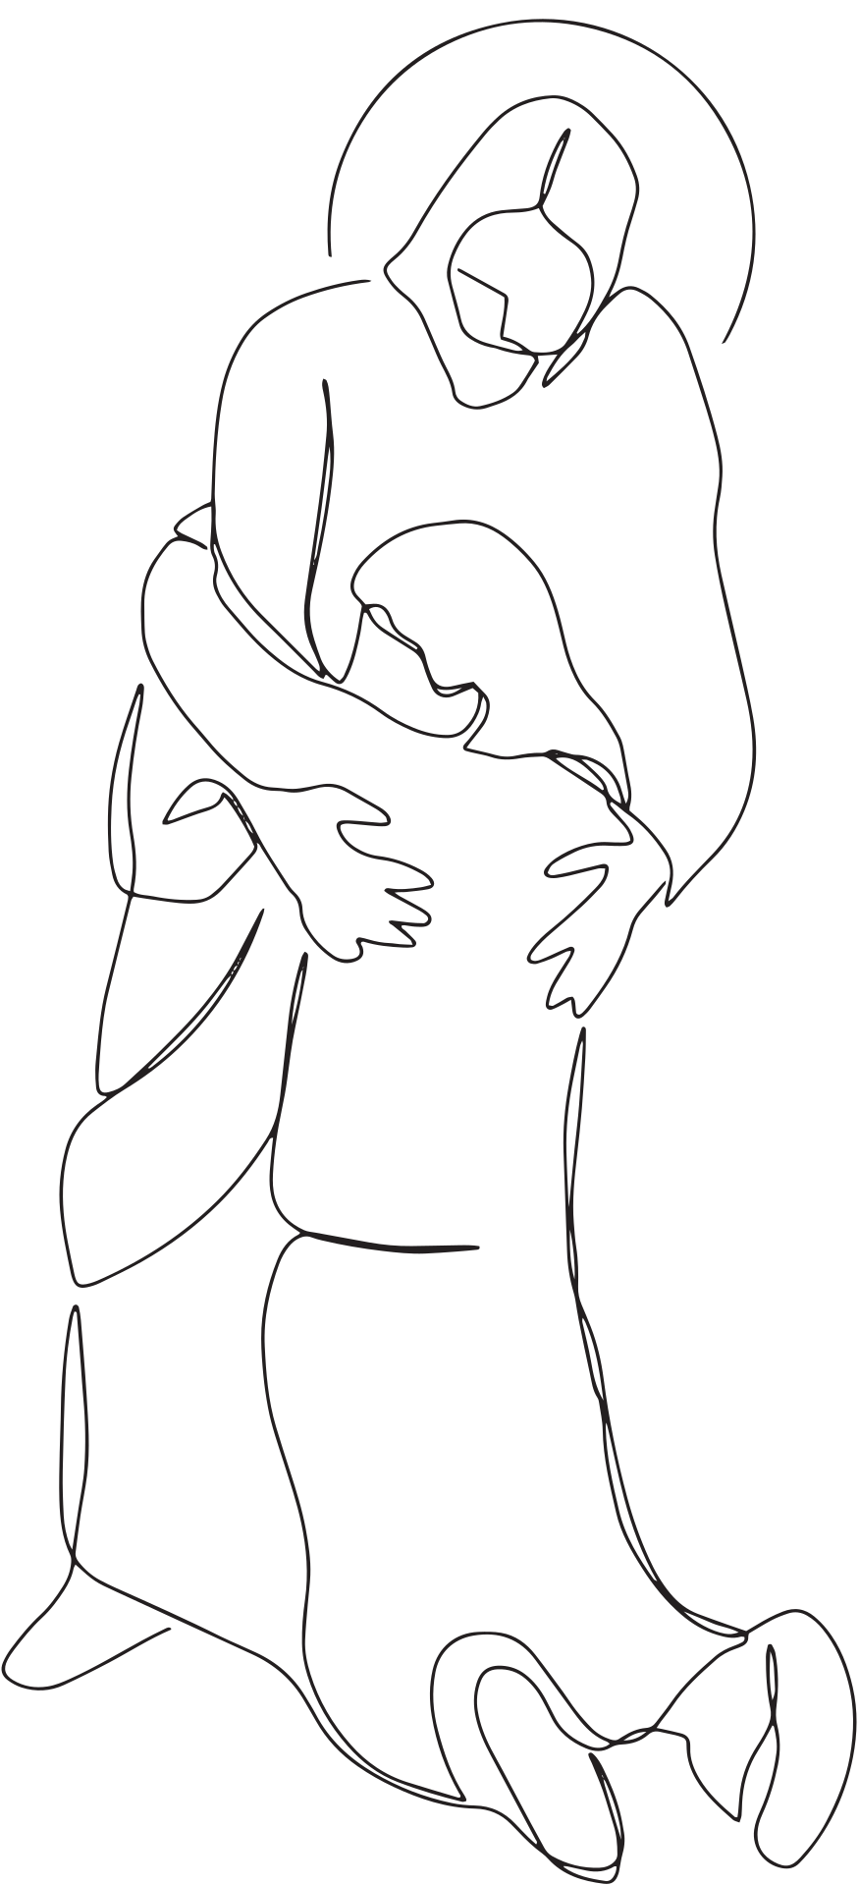
MERCIFUL GOD AND FATHER OF ALL,
WAKE US FROM THE SLUMBER OF INDIFFERENCE,
DIOS MISERICORDIOSO Y PADRE DE TODOS, DESPIÉRTANOS DEL SUEÑO DE LA INDIFERENCIA,
DEUS MISERICORDIOSO E PAI DE TODOS,
ACORDA-NOS DO SONO DA INDIFERENÇA,

Slide 16
OPEN OUR EYES TO THEIR SUFFERING,
AND FREE US FROM THE INSENSITIVITY BORN OF WORLDLY COMFORT AND SELF-CENTREDNESS.
ABRE NUESTROS OJOS A SU SUFRIMIENTO
Y LIBERARNOS DE LA INSENSIBILIDAD QUE NACE DE LA COMODIDAD MUNDANA Y EL EGOCENTRISMO.
ABRIR OS NOSSOS OLHOS AO SEU SOFRIMENTO,
E LIBERTAR-NOS DA INSENSIBILIDADE NASCIDA DO CONFORTO MUNDANO E DO EGOCENTRISMO.

Slide 17
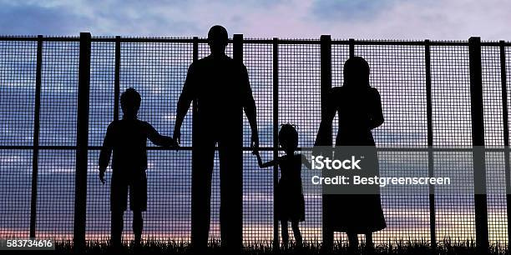

MEXICAN-AMERICAN
BORDER
MÉXICO-ESTADOS UNIDOS
FRONTERA
MEXICANO-AMERICANO
FRONTEIRA
Notes:
file:///private/var/folders/5r/z272yg_s7kgc74nmj_22mj840000gn/T/com.microsoft.Outlook/Outlook%20Temp/refugee-camp-where-more-than-1-million-people-live-atme-camp-idlib-syria-gm1272854904-375007109%5B2%5D.htm

Slide 18
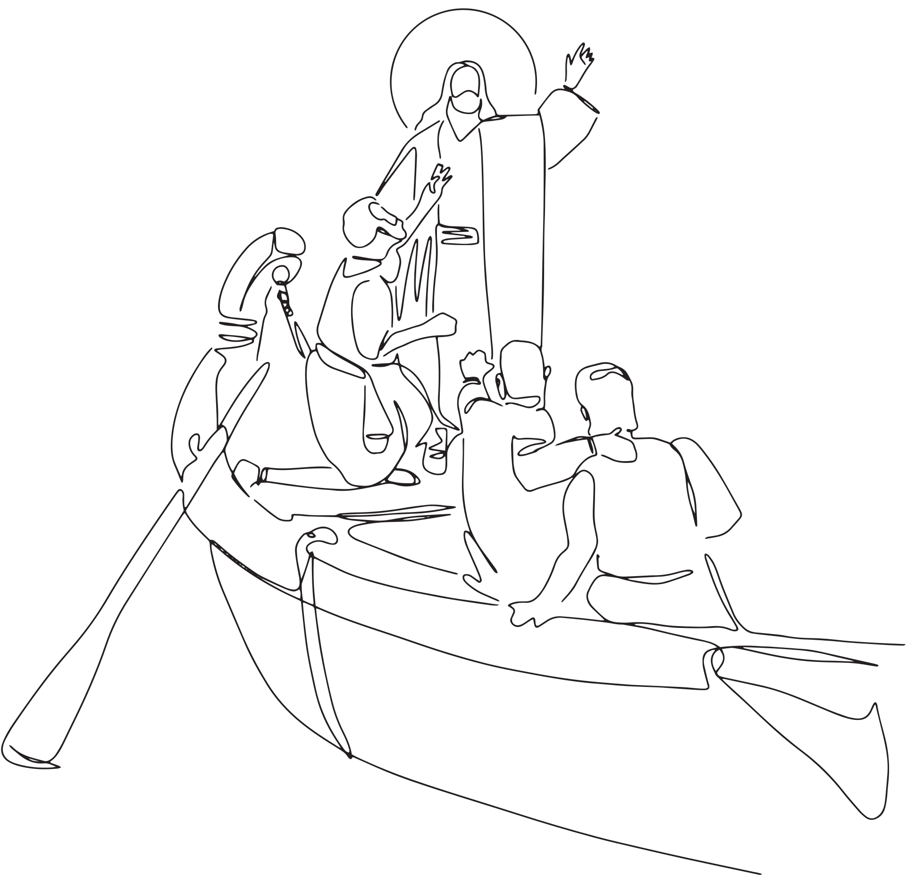
INSPIRE US,
AS NATIONS, COMMUNITIES, AND INDIVIDUALS,
INSPÍRANOS,
COMO NACIONES, COMUNIDADES E INDIVIDUOS,
INSPIRAR-NOS,
COMO NAÇÕES, COMUNIDADES E INDIVÍDUOS,

Slide 19
TO SEE THAT THOSE WHO COME TO OUR SHORES ARE OUR BROTHERS AND SISTERS.
VER QUE LOS QUE LLEGAN A NUESTRAS COSTAS SON NUESTROS HERMANOS Y HERMANAS.
PARA VER QUE AQUELES QUE CHEGAM ÀS NOSSAS COSTAS SÃO NOSSOS IRMÃOS E IRMÃS.

Slide 20
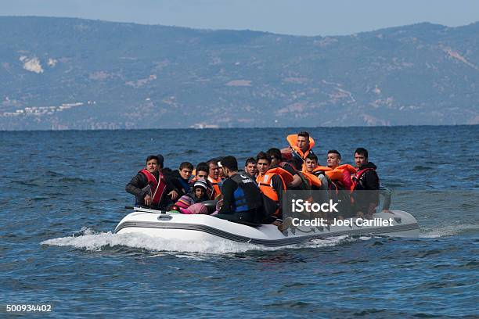

BETWEEN GREECE AND TURKEY
ENTRE GRECIA Y TURQUÍA
ENTRE A GRÉCIA E A TURQUIA
Notes:
file:///private/var/folders/5r/z272yg_s7kgc74nmj_22mj840000gn/T/com.microsoft.Outlook/Outlook%20Temp/refugee-camp-where-more-than-1-million-people-live-atme-camp-idlib-syria-gm1272854904-375007109%5B2%5D.htm

Slide 21
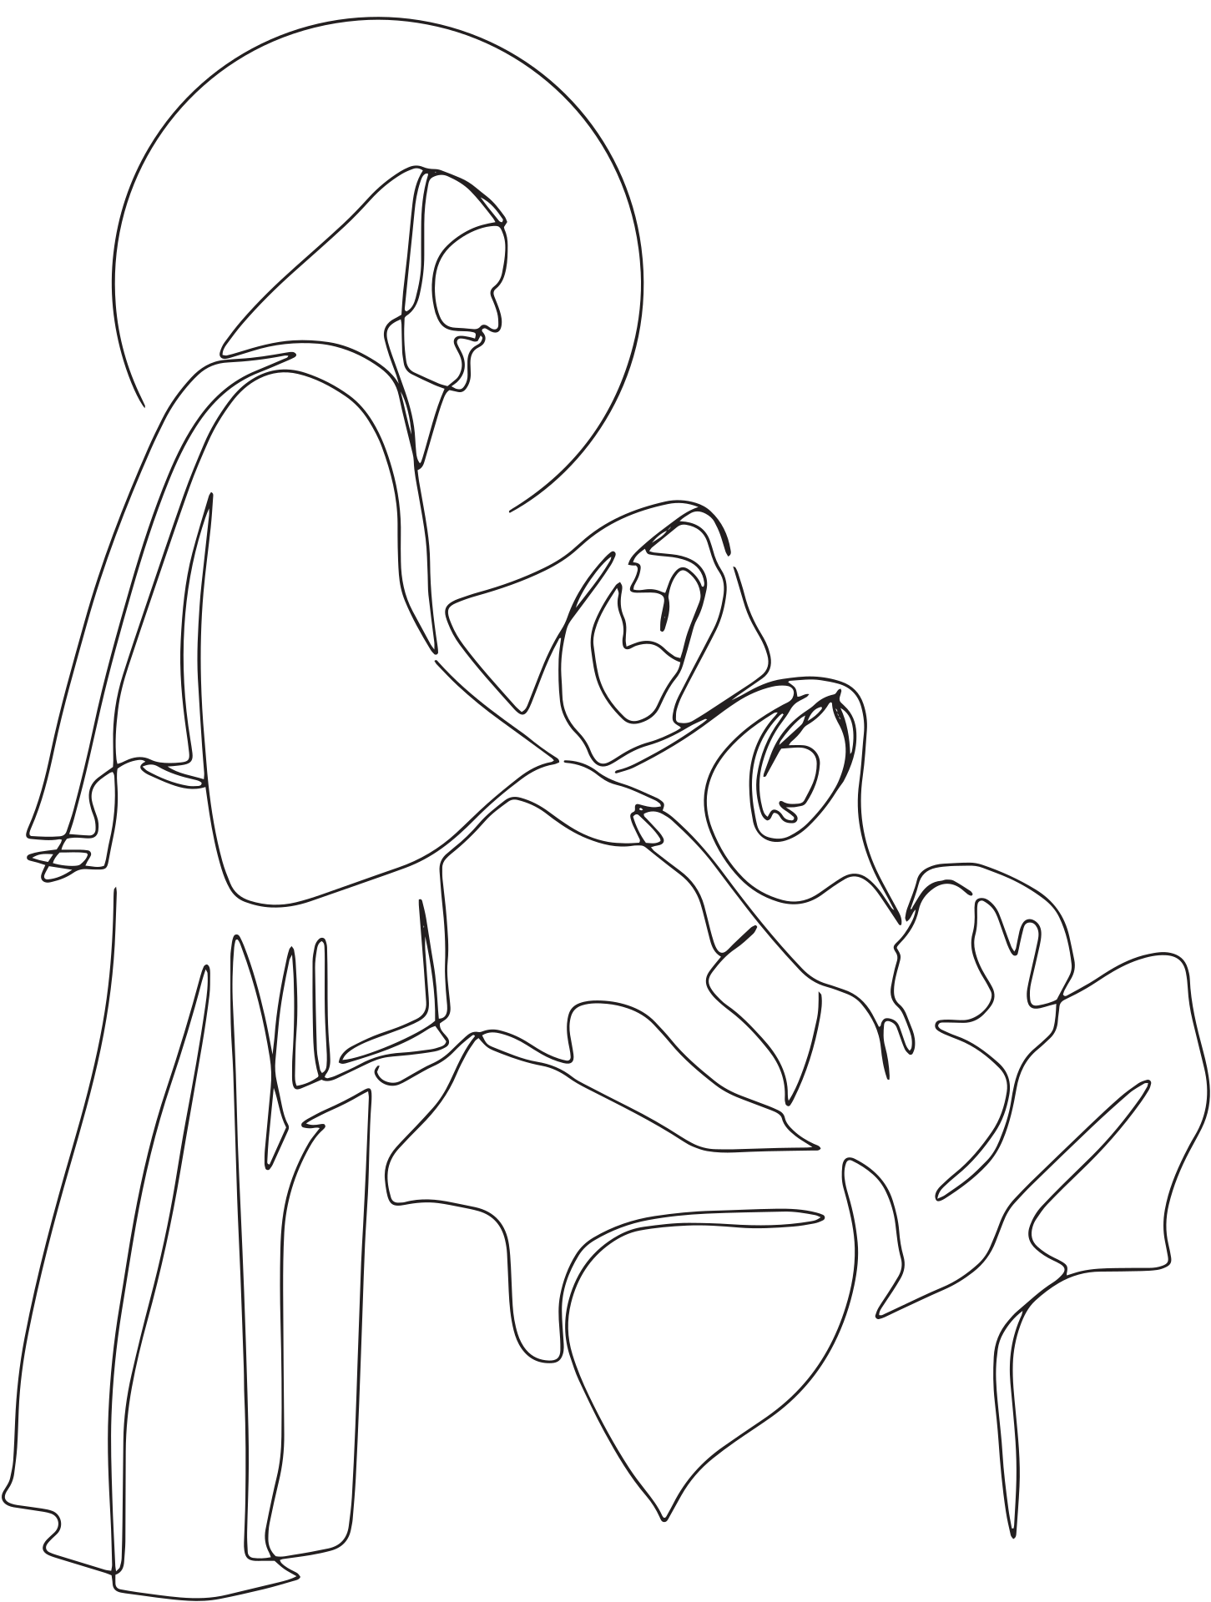
MAY WE SHARE WITH THEM
THE BLESSINGS WE HAVE RECEIVED FROM YOUR HAND,
QUE COMPARTAMOS CON ELLOS
LAS BENDICIONES QUE HEMOS RECIBIDO DE TU MANO,
QUE POSSAMOS PARTILHAR COM ELES
AS BÊNÇÃOS QUE RECEBEMOS DA VOSSA MÃO,

Slide 22
AND RECOGNIZE THAT TOGETHER,
AS ONE HUMAN FAMILY,
Y RECONOCER QUE JUNTOS,
COMO UNA FAMILIA HUMANA,
E RECONHECER QUE JUNTOS,
COMO UMA FAMÍLIA HUMANA,

Slide 23
WE ARE ALL MIGRANTS,
JOURNEYING IN HOPE TO YOU,
OUR TRUE HOME,
TODOS SOMOS EMIGRANTES
VIAJANDO CON ESPERANZA HACIA TI,
NUESTRO VERDADERO HOGAR,
SOMOS TODOS MIGRANTES,
VIAJANDO EM ESPERANÇA ATÉ TI,
A NOSSA VERDADEIRA CASA,

Slide 24
WHERE EVERY TEAR WILL BE WIPED AWAY,
WHERE WE WILL BE AT PEACE AND SAFE IN YOUR EMBRACE.
AMEN.
DONDE CADA LÁGRIMA SERÁ ENJUGADA
DONDE ESTAREMOS EN PAZ Y SEGUROS EN TU ABRAZO. AMÉN.
ONDE TODAS AS LÁGRIMAS SERÃO ENXUGADAS,
ONDE ESTAREMOS EM PAZ E SEGUROS NO VOSSO ABRAÇO. AMÉM.

Slide 25
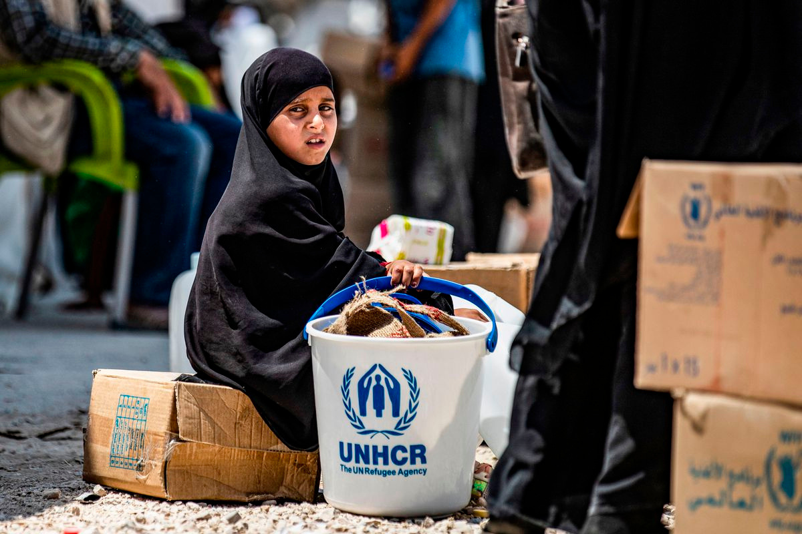
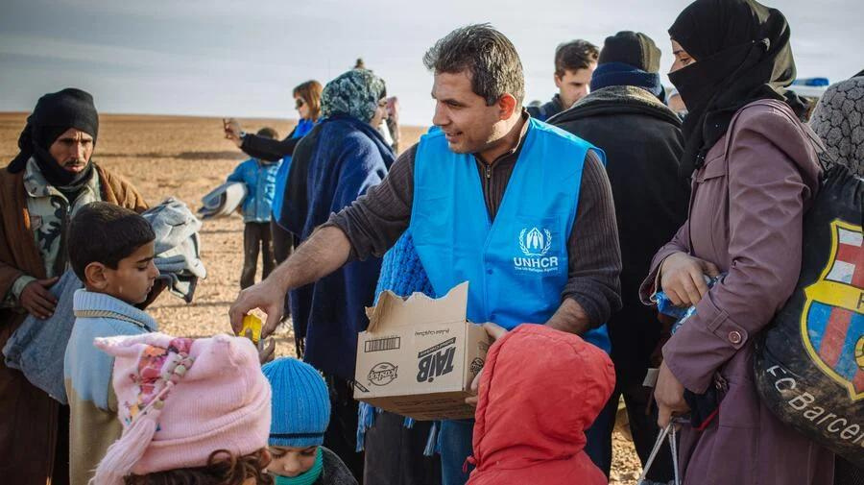
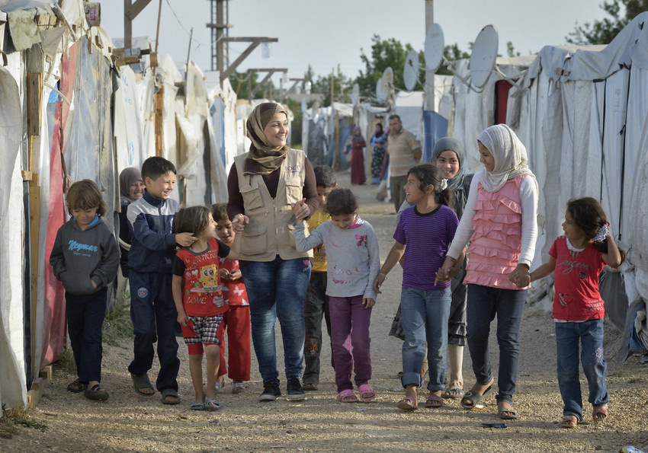
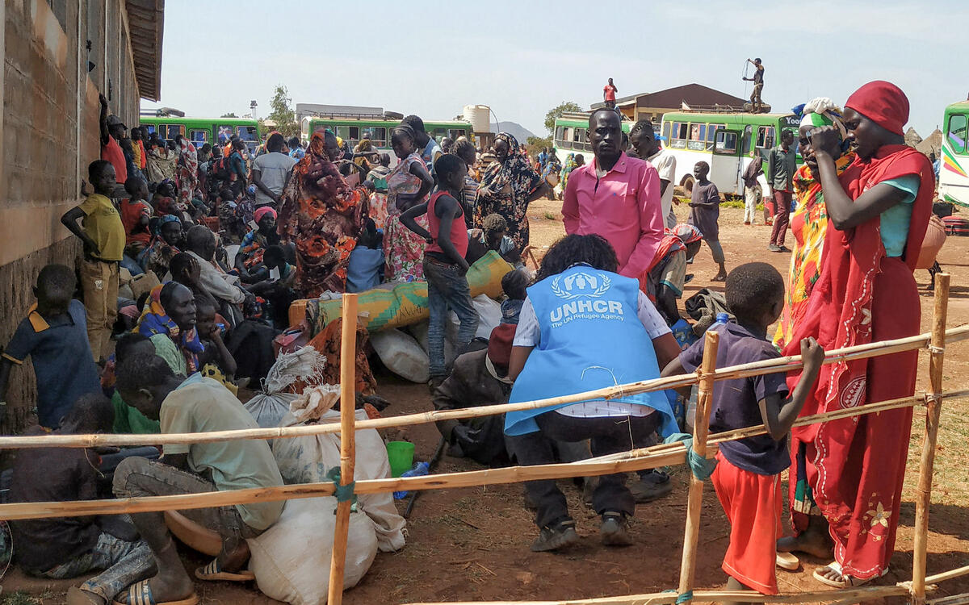
Notes:
file:///private/var/folders/5r/z272yg_s7kgc74nmj_22mj840000gn/T/com.microsoft.Outlook/Outlook%20Temp/refugee-camp-where-more-than-1-million-people-live-atme-camp-idlib-syria-gm1272854904-375007109%5B2%5D.htm

